Slide 1
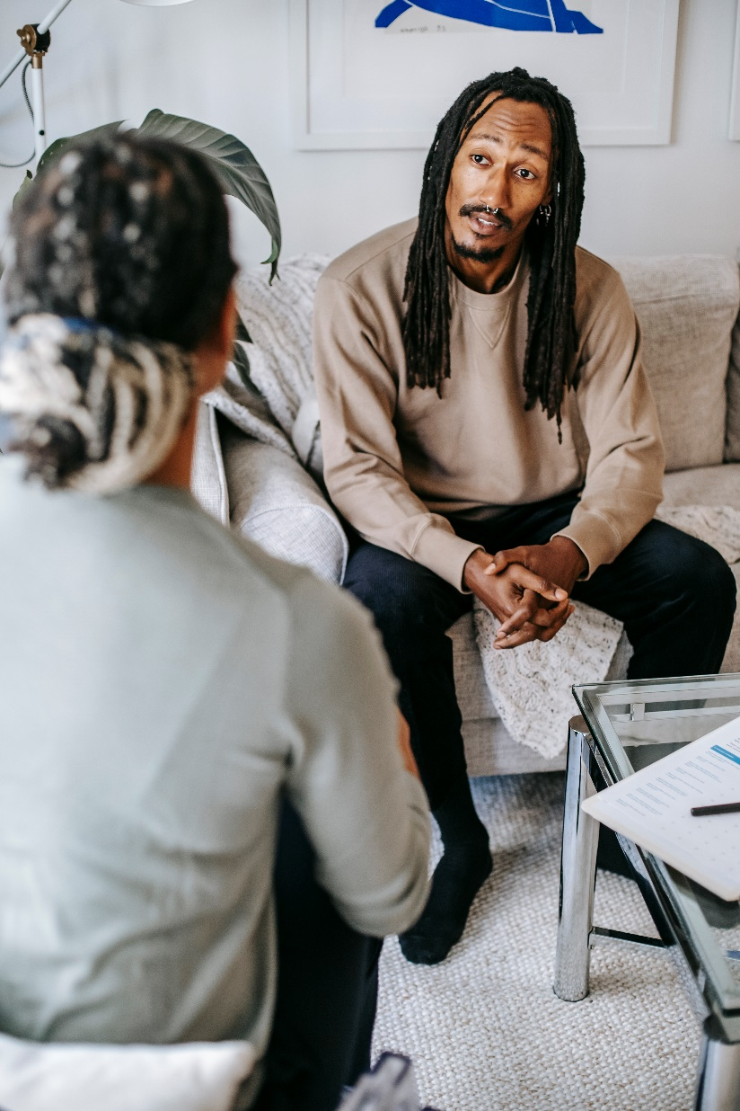
15. psykoterapiat

Slide 2
psykoterapia
Psykoterapia: psykososiaalinen hoito, joka perustuu vuorovaikutukseen, on jäsennelty ja tavoitteellinen
  psykoterapiaa voi antaa vain psykoterapiakoulutuksen saanut psykoterapeutti
Terapeuttinen allianssi: rakentava yhteistyösuhde potilaan ja psykoterapeutin välillä → välttämätön, jotta psykoterapiasta on hyötyä
  koostuu kolmesta osasta:
    Bond: asiakas luottaa psykoterapeuttiin ja uskoo tavoitteen toteutumiseen
    Goal: yhteinen näkemys siitä, mihin psykoterapialla pyritään
    Task: yhteinen näkemys siitä, millaisia keinoja terapiassa käytetään

Slide 3
Psykoterapiaan pääseminen
Terveydenhuollossa psykoterapiaan pääseminen vaatii puoltavan psykoterapia-arvion
  psykoterapiasta oltava hyötyä henkilön mielenterveyshäiriön hoidossa
  henkilöllä pitää olla kykyä vuorovaikutukseen ja itsereflektioon
Psykoterapiaan voi hakeutua myös ilman puoltavaa psykoterapia-arviota
  henkilö joutuu maksamaan terapian kokonaan itse
Lyhytkestoinen psykoterapia voi kestää esim. 10 tapaamista
Pitkäkestoinen psykoterapia voi olla vuosien mittainen

Slide 4

Psykoterapiasuuntaus
Psykoterapiasuuntaus: millaiseen käsitykseen ihmismielestä ja mielenterveyden vaikeuksien syistä psykoterapia perustuu
  vaikuttaa siihen, millaisia asioita psykoterapiassa käsitellään ja mistä näkökulmasta
Esim. psykodynaaminen ja kognitiivinen psykoterapia, kognitiivinen käyttäytymisterapia, integratiivinen psykoterapia
Useimmat psykoterapiasuuntaukset yhtä hyviä yleisimpien mielenterveyshäiriöiden hoidossa
  tärkein vaikuttava tekijä terapeuttinen allianssi

Slide 5

Psykodynaamiset psykoterapiat
Psykodynaamiset psykoterapiat: perustuvat psykoanalyyttiseen näkemykseen ihmismielen toiminnasta ja ihmisen persoonallisuudesta
  erityisesti lapsuuden kokemukset vaikuttavat ihmisen tämänhetkisiin uskomuksiin ja toimintaan
  suuri osa uskomuksista on psykodynaamisen lähestymistavan mukaan tiedostamattomia
Psykoterapeutti pyrkii esittämään havaintoja ja tulkintoja
  niiden avulla ihminen itse voi havaita, tarkastella ja käsitellä mahdollisia sisäisiä ristiriitoja ja ongelmia

Slide 6
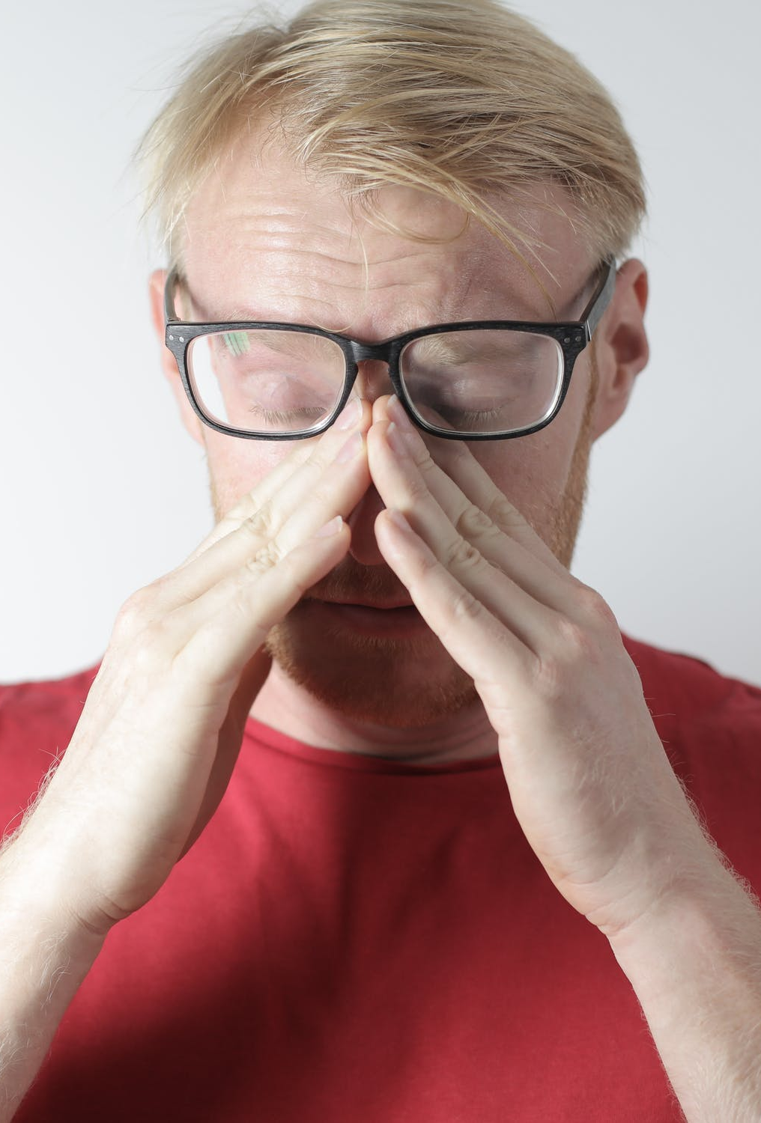
Kognitiiviset psykoterapiat
Kognitiivisessa psykoterapiassa käsitellään erityisesti ihmiselle haitalliseksi muodostuneita skeemoja ja ajattelua sekä näihin liittyviä hankalia tunteita
Taustalla ovat perususkomukset, jotka vaikuttavat siihen, miten ihminen näkee itsensä
  masentuneen perususkomus voi esim. olla, että hän ei selviydy
Keskitytään usein nykyhetken vaikeuksiin

Slide 7

Kognitiiviset käyttäytymisterapiat
Kognitiivinen käyttäytymisterapia: keskittyy erityisesti oireiden lievittämiseen tässä ja nyt
Psykoterapeutti toimii ns. valmentajana, joka auttaa potilasta ymmärtämään ja ratkaisemaan ongelmansa
Käytännön harjoituksilla pyritään muokkaamaan käyttäytymistä siten, että vaikeuksia aiheuttanut tunne ei enää vaikuta käyttäytymiseen

